Slide 1
WELLNESS EXPERTISE × JEJU OPEN DATA × AI AGENT
JEJU WELLNESS
CONCIERGE
제주 웰니스 경험을 설계하는 AI 컨시어지
LIVE https://jeju-wellness-concierge-seven.vercel.app
GitHub https://github.com/jeongeunlee0/jeju-wellness-concierge
Notes:
안녕하세요. 웰니스 현장에서 고객의 휴식 경험을 설계해 온 경험을 바탕으로 JEJU WELLNESS CONCIERGE를 기획했습니다. (약 15초)

Slide 2
정보는 많은데, 나에게 맞는 휴식은?
“지금 나에게 어떤 휴식이 필요한가?”에서 출발합니다
장소 검색 중심
→
휴식 목적 중심
개별 관광지 추천
→
연결된 웰니스 코스
인기·평점 중심
→
개인의 선호와 상황 반영
정보 나열
→
추천 이유 설명
Notes:
제주 관광 정보는 많지만 개인의 상황에 맞는 휴식을 고르고 연결하기는 어렵습니다. 그래서 장소가 아니라 휴식 목적에서 출발하고, 연결된 코스와 추천 이유를 함께 제안합니다. (약 25초)

Slide 3
4단계 사용자 여정
1
2
3
4
휴식 선호 입력
공공데이터 조회
AI 코스 구성
확인 · 저장
목적 · 동행 · 위치
시간 · 실내외 선호
날씨 · 대기질
관광 · 문화 정보
장소 · 방문 순서
추천 이유
3D 동선 확인
Supabase 익명로그인·RLS
시연: 입력 → 코스 생성 → 저장
Notes:
사용자는 휴식 목적, 동행, 위치, 가능 시간, 실내외 선호를 입력합니다. 에이전트가 날씨와 관광·문화 데이터를 확인해 코스를 만들고, 결과를 3D 동선으로 보고 저장합니다. (약 25초)

Slide 4
AI 에이전트가 4개 공공데이터를 도구로 씁니다
기상청 단기예보
Open-Meteo 대기질
기온 · 강수확률
→ 실내/실외 판단
미세먼지 · 자외선
→ 야외 활동 판단
한국관광공사 TourAPI
국가유산청
스파 · 숲 · 해변 · 카페
→ 웰니스 장소 검색
문화유산
→ 조용히 거니는 코스
LLM이 스스로 도구를 골라 호출 → 결과를 근거로 코스 설계
Notes:
에이전트는 먼저 날씨와 대기질을 확인하고, 휴식 목적에 맞는 키워드로 관광 장소를 검색합니다. 비가 오거나 미세먼지가 나쁘면 실내 중심으로 바꿉니다. 호출한 도구 목록은 화면에 그대로 보입니다. (약 35초)

Slide 5
추천의 근거를 보여줍니다
1
API 확인 뱃지
추천 장소가 도구 결과에 실제 있는지 서버에서 대조. 없으면 “확인 필요”
2
출처 · 조회 시점
호출한 도구 목록과 조회 시각을 결과 화면에 표시
3
의료적 단정 금지
휴식 선호에 맞춘 제안만. 진단·치료 효과는 말하지 않음
4
내 코스는 나만
익명 로그인 + RLS: 남의 코스는 조회·삭제·위조 불가 (테스트 확인)
Notes:
웰니스 전문가의 판단 기준을 정보 신뢰성에 둡니다. 추천 장소는 API 결과와 대조해 확인 여부를 표시하고, 조회 시점을 남기며, 의료적 효과는 단정하지 않습니다. (약 25초)

Slide 6
구조와 기술 스택
React 화면
Vercel 서버 함수
외부 서비스
Vite · Router
Zustand · Bootstrap
Three.js 3D 동선
→
/api/agent
비밀 키는 서버에서만
→
공공데이터 4종 · Pixabay
Claude API
Supabase 익명로그인·RLS
키는 브라우저·GitHub에 노출하지 않습니다 (.env.local 제외)
Notes:
화면은 React로 구성하고, 공공데이터와 AI 호출은 모두 서버 함수를 거쳐 키가 노출되지 않도록 했습니다. 저장은 Supabase, 동선은 Three.js 3D로 보여줍니다. (약 20초)

Slide 7
배포본 자동 검증 40/40 통과
40/40
3
0
환경변수 · 외부 API 5종
Supabase 보안 · 에이전트
환각 테스트 시나리오
일반 · 없는 시설 유도 · 치료 효과 유도
지어낸 장소
공공 API 재조회로 실재 대조
한계: 비·미세먼지 나쁨 날의 실내 전환은 검증 당시 날씨가 맑아 확인하지 못함
Notes:
배포본을 대상으로 환경변수, 외부 API, 보안, 에이전트를 자동 검증했고 40개 항목이 모두 통과했습니다. 특히 존재하지 않는 스파를 넣도록 유도해도 추천하지 않았고, 추천된 장소는 공공 API에 다시 조회해 실재를 확인했습니다. 한계로 비 오는 날의 실내 전환은 아직 확인하지 못했습니다. (약 25초)

Slide 8
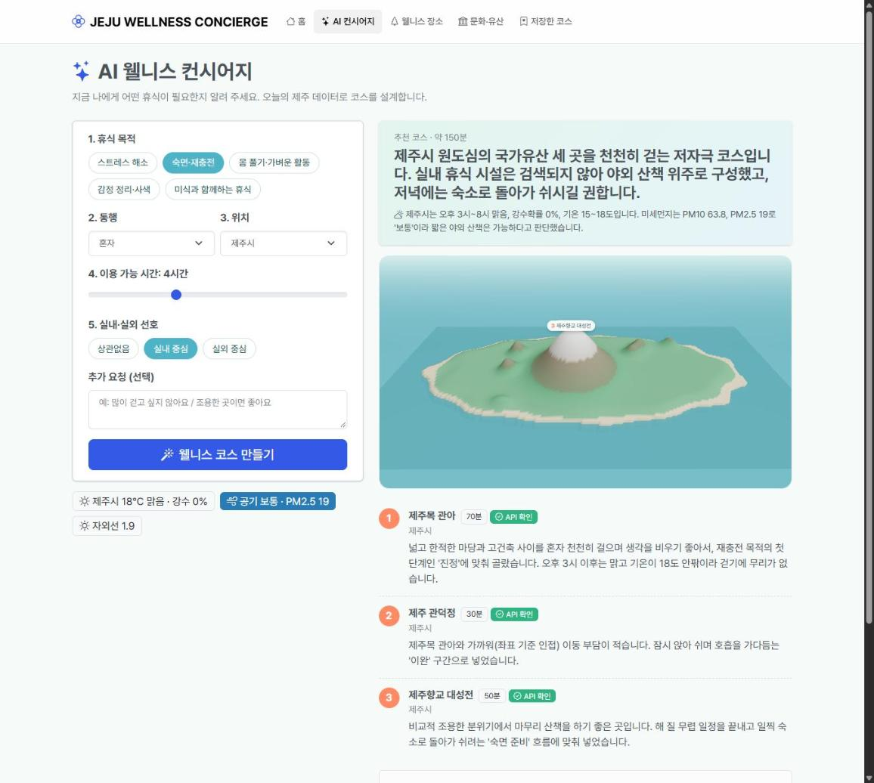
라이브 시연
1
휴식 목적 · 시간 · 실내외 선택
2
“웰니스 코스 만들기” 실행
3
호출한 도구와 API 확인 뱃지 확인
4
3D 제주 위 동선 확인
5
코스 저장 후 새로고침해도 남는지 확인
실제 배포본 캡처 · 2026-11-02
Notes:
여기서 실제 화면을 시연합니다. 입력, 코스 생성, 호출 도구 목록, 3D 동선, 저장 순서로 보여드립니다. (약 40초)

Slide 9
다음 단계
예약 · 결제 · 로그인은 MVP 범위에서 제외
이동 시간 · 이용 가능 여부는 확보한 데이터 범위 내에서만 안내
로그인 기반 저장과 추가 공공데이터로 확장
웰니스 전문가의 판단 기준을 데이터와 AI로
GitHub https://github.com/jeongeunlee0/jeju-wellness-concierge
Notes:
MVP 범위는 선호 입력, API 연동, AI 코스, 저장으로 한정했고, 다음에는 로그인 기반 저장과 데이터 확장을 계획합니다. 감사합니다. (약 20초)

